Slide 1
CHAPTER 07 · LESSON 1
资产组合理论的应用
投资组合理论的应用 · 第1课时
3个真实案例 · 数据可复现
数据窗 2024-09 ~ 2026-08
回测自 2023-01
实测 2026-09-07
rf 1.8%（声明）
课堂由 Agent 现场验证
第7章 投资组合理论的应用 · 三课时授课PPT

Slide 2
COURSE OVERVIEW · 第1课时
本次课程学什么
课程内容
教学目标
从三个真实案例（双减、量化踩踏、代际断层）
理解分散化为什么有边际递减，以及A股
切入分散化的局限，演示分散化曲线和协方差
大致在多少只股票后趋平。
矩阵，构建最小方差组合与有效前沿，最后
能读懂协方差矩阵和有效前沿图，判断
小组动手设计一个6股主题组合。
一个组合权重是否合理。
案例驱动 · 现场验证 · 动手实践
能用自然语言向Agent提出可执行的组合
优化需求，并核查其输出。
教学重点
教学难点
① 分散化的边际递减
① "分散"的幻觉
分散化的核心在于降低资产间相关性，而非单纯增加持股数量
集中持有同一行业股票无法实现有效分散，行业内资产涨跌高度同步
② 协方差矩阵的意义
② 切点组合敢不敢全仓
组合风险由协方差结构主导，而非持股数量
理论最优组合的权重配置通常高度集中，与投资者实际持有能力存在差距
③ 有效前沿与切点组合
③ 向Agent提需求
有效前沿上的组合均为有效组合，CAL与前沿的切点实现夏普比率最大化
将投资目标转化为可执行的组合优化需求并验证输出
第7章·第1课时 · 资产组合理论的应用

Slide 3
01
SECTION ONE
案例块：分散化的三个真实教训
三个案例，三个待验证的问题
第7章 · 第1课时 资产组合理论的应用

Slide 4
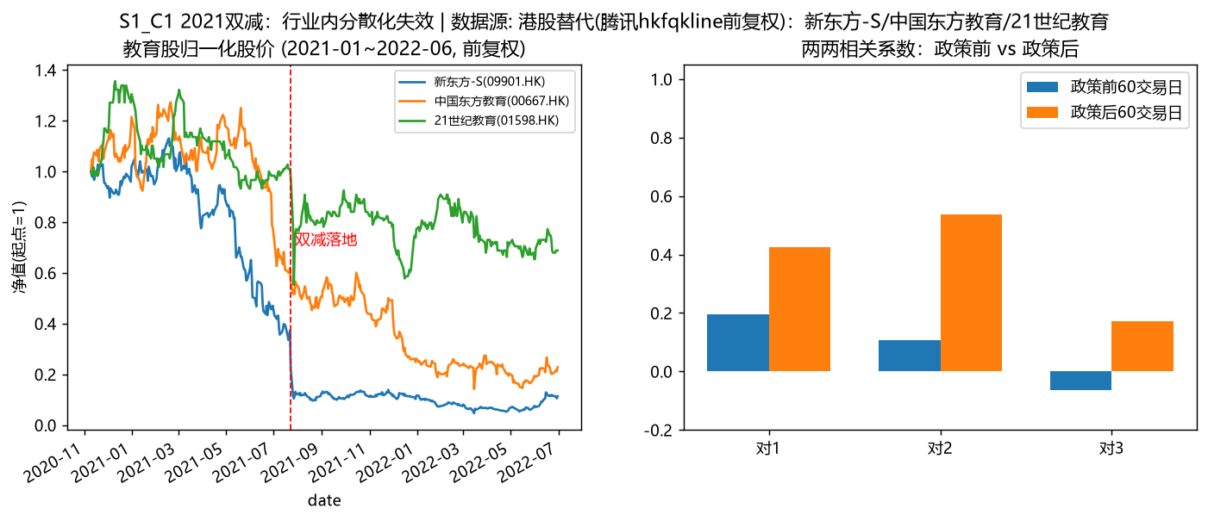
CASE 1 · 2021 双减
集中持有10只教育股无法实现有效分散
Plan B实测 2026-09-07 · 第7章·第1课时

Slide 5
CASE 1 · 2021 双减
集中持有10只教育股无法实现有效分散
-47%
0.38 vs 0.08
723当晚新东方跌幅；峰值-谷底约-90%
政策后60日 vs 政策前60日相关
-20.8% ~ -53.5%
政策后累计跌幅（Plan B·港股口径）；全期回撤-59%~-96%
核心结论
同一政策风险下行业内相关趋1：
分散化买的是协方差结构，不是股票只数
Plan B实测 2026-09-07 · 第7章·第1课时

Slide 6
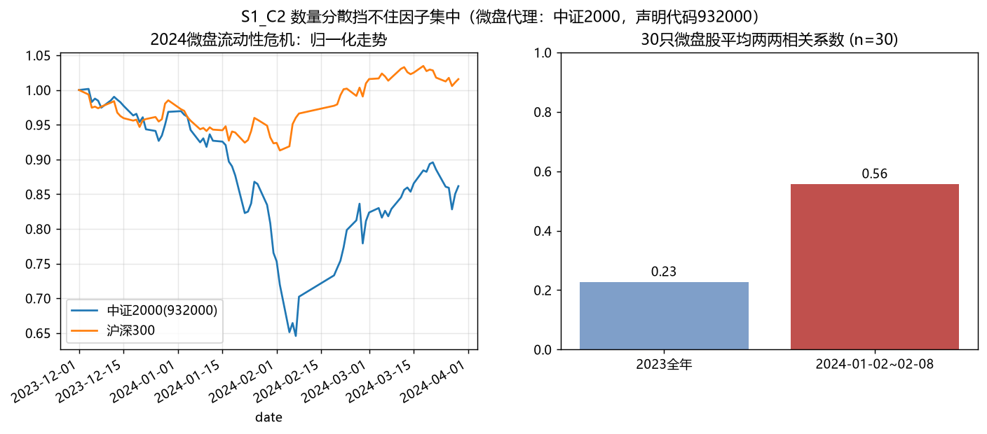
CASE 2 · 2024-02 量化踩踏
即使持有千只股票，危机中仍同步下跌
Plan B实测 2026-09-07 · 第7章·第1课时

Slide 7
CASE 2 · 2024-02 量化踩踏
即使持有千只股票，危机中仍同步下跌
-27.6%
-0.6%
0.23→0.56
中证2000危机窗
沪深300同窗
30只微盘股平均两两相关
核心结论
持股数量分散无法抵御因子层面的集中度风险
2026年7月幻方旗下产品再次出现单月-20%以上回撤，表明拥挤交易具有复发性
Plan B实测 2026-09-07 · 第7章·第1课时

Slide 8
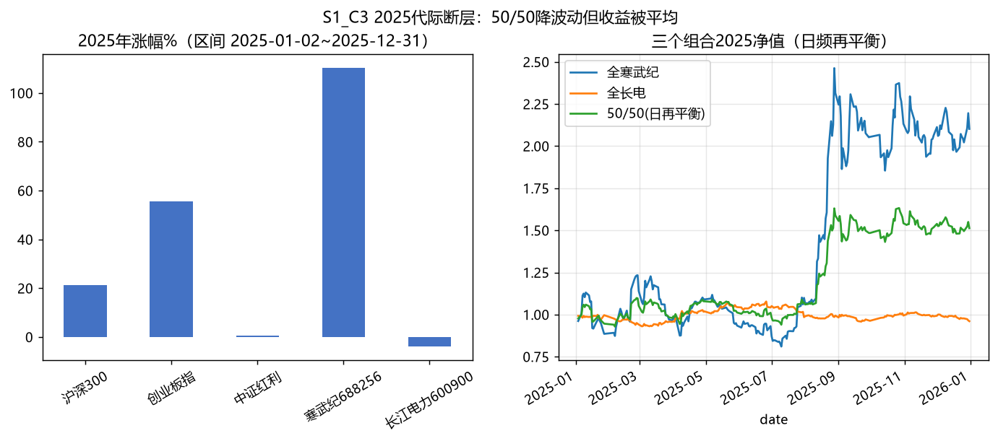
CASE 3 · 2025 代际断层
50/50配置能否降低波动率
Plan B实测 2026-09-07 · 第7章·第1课时

Slide 9
CASE 3 · 2025 代际断层
50/50配置能否降低波动率
+110.2%
-3.9%
寒武纪（2025）
长江电力（2025）
35.9%
-14.4%
50/50波动（单持71.7%/12.6%）
50/50回撤 vs 全寒武纪-34.3%
核心结论
跨低相关资产配置可有效降低组合波动率，但组合收益仅为各资产收益的加权平均
Plan B实测 2026-09-07 · 第7章·第1课时

Slide 10
02
SECTION TWO
演示与概念：从曲线到有效前沿
Agent负责高效计算，投资者需确保问题定义准确与结果核查严格
第7章 · 第1课时 资产组合理论的应用

Slide 11
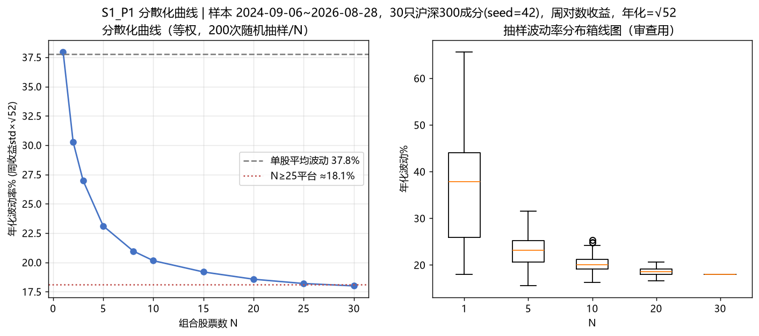
METHOD · MPT-1
分散化曲线：多少只股票才够
Plan B实测 2026-09-07 · 第7章·第1课时

Slide 12
METHOD · MPT-1
分散化曲线：多少只股票才够
37.8%
18.1%
N≈15-20
单股平均年化波动
N=30等权平台
趋平拐点
核心结论
分散化的边际递减效应得到实证支持
A股市场中，持股数量达到15–20只后，进一步增加股票对分散化效果的边际贡献趋于零
Plan B实测 2026-09-07 · 第7章·第1课时

Slide 13
METHOD · MPT-1B
协方差矩阵：分散化的真正来源
两两相关系数矩阵（示意）
新能源链内部 vs 跨行业配置
组合方差公式
同行业（新能源链）
σ²p = Σwᵢ²σᵢ² + ΣΣwᵢwⱼCovᵢⱼ
宁德
比亚迪
阳光
对角线 = 个股自身波动（只占一小部分）
宁德
1.0
0.58
0.51
非对角线 = 协方差项（N只股票时有 N²−N 项，才是大头）
比亚迪
0.58
1.0
0.49
直观解释
阳光
0.51
0.49
1.0
集中持有10只新能源链股票近似于单一资产暴露
平均相关 0.51 → 分散效果差
由于此类资产间协方差项显著为正且数值较大，
资产价格涨跌高度同步，分散化效果被协方差结构所抵消。
跨行业（新能源+消费+公用）
宁德
茅台
长电
宁德
1.0
0.18
0.12
关键数字
茅台
0.18
1.0
0.25
N=10 新能源链组合波动：37.0%
N=10 跨行业组合波动：19.3%
长电
0.12
0.25
1.0
在持股数量相同的条件下，跨行业配置的组合波动率较同行业配置降低约一半
平均相关 0.21 → 分散效果好
Plan B实测 2026-09-07 · 第7章·第1课时

Slide 14
METHOD · MPT-2
同行业配置属于假性分散
0.51 vs 0.21
37.0% vs 19.3%
N≈15-20
新能源链10只平均两两相关 vs 跨行业组
N=10时同行业组合与跨行业组合年化波动
A股分散化平台拐点
同链股票同涨同跌
相差约一倍
此后增加只数边际收益趋近于零
核心结论
资产配置应优先确定行业类别，再选择个股数量；相关性结构决定分散化的效果上限
数据说明
同行业组：新能源链10只；跨行业组：8只跨行业股。周频 2024-09 ~ 2026-08。
Plan B实测 2026-09-07 · 第7章 第1课时

Slide 15
METHOD · MPT-3
等权 vs 最小方差：优化买到了什么
8只跨行业股 · 周频 2024-09 ~ 2026-08
最小方差组合
等权组合
年化波动
夏普比率
年化收益
年化波动
夏普比率
年化收益
18.2%
0.74
15.4%
22.0%
0.74
18.3%
最大权重
权重分布
招商银行 47.4%
天然分散
权重集中度风险：模型优化结果不等同于可执行的投资决策
等权配置方法简单稳健，在多数情况下已能满足需求
核心结论
最小方差组合不必然实现高收益：优化过程可能放大估计误差的影响
Plan B实测 2026-09-07 · 第7章 第1课时

Slide 16
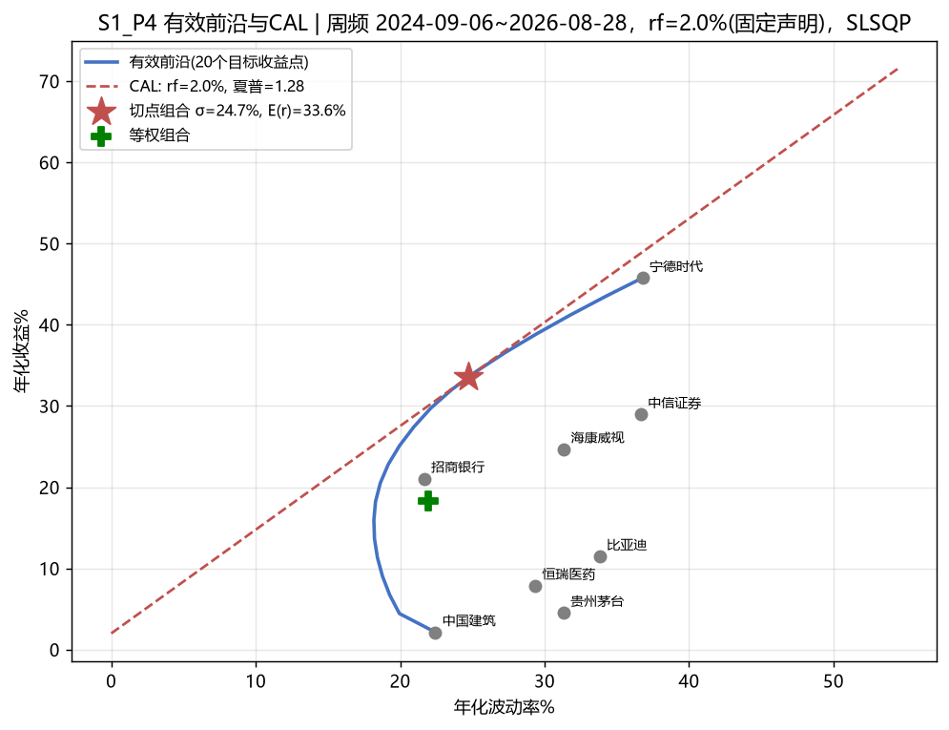
METHOD · MPT-3
有效前沿与切点组合：全仓配置的可行性
Plan B实测 2026-09-07 · 第7章·第1课时

Slide 17
METHOD · MPT-3
有效前沿与切点组合：全仓配置的可行性
1.28
切点组合夏普（σ24.7%、E(r)33.6%；rf=2.0%）
49.2% + 40.6%
宁德 + 招行权重：最优解高度集中
18.2% vs 22.0%
最小方差 vs 等权的波动率
警示
夏普比率最高的组合是否应全仓配置？样本内最优组合在样本外往往面临更高风险
Plan B实测 2026-09-07 · 第7章·第1课时

Slide 18
METHOD · MPT-2B
CAL与切点：为什么这一点最优
① CAL斜率 = 夏普比率
借入rf→杠杆
CAL
CAL越陡，每承担一单位波动获得的超额收益越多。
有效前沿
切点组合是所有风险资产组合中CAL最陡的那个点。
CAL上 = 最优
公式：Sharpe = (E(rp) − rf) / σp
切点组合
夏普=1.28
② 为什么切点最优
期望收益 E(r)
前沿上的点只考虑了风险资产，没考虑无风险资产。
前沿上 = 有效但非最优
加入rf后，投资者可以在CAL上任意位置配置：
贷出rf（保守）→ 切点左侧；借入rf（激进）→ 切点右侧
前沿下方 = 无效
③ 课堂追问
rf=1.8%
切点组合 = 宁德49.2% + 招行40.6% + 海康10.2%
投资者是否应全仓配置该组合？
理论最优不等同于实际可持有。集中度风险、回撤承受能力、
波动率 σ
流动性需求等因素均可能导致实际配置偏离切点组合——这些构成了投资决策的现实约束。
Plan B实测 2026-09-07 · 第7章·第1课时

Slide 19
03
SECTION THREE
实践操作与课程交付
实践构建首个投资组合
第7章 · 第1课时 资产组合理论的应用

Slide 20
实践操作 · 8分钟
小组实践：基于6只股票的主题组合
自备电脑 · 使用Agent · 模板卡1
01
02
03
确定投资主题
执行模板分析
三点结论
每组确定一个主题（AI产业链/高股息/
由Agent完成计算：最小方差组合 vs
风险集中于何处？哪种组合更优？
消费/医药），筛选6只股票并说明
等权组合；审查者对照三个必查问题
原因何在？——此即投资备忘录的雏形
筛选逻辑
验证输出结果
课后交付：第一部分
20只候选股票、保守/平衡/激进三种方案 + 有效前沿图 + 半页配置逻辑说明
任务书详见教学包05 · 第7章第1课时

Slide 21
SUMMARY · 第1课时
课程小结
资产组合理论的核心结论
01
02
分散化的边际递减效应
协方差结构主导组合风险
实证表明，A股组合波动率随持股数量增加
组合风险由协方差矩阵主导，对角线元素
呈边际递减态势，约15–20只后趋于平稳；
（个体方差）的贡献随持股数增加趋于零，
单股年化波动率37.8%，30只等权组合降至
非对角线元素（协方差）构成系统性风险的
18.1%。分散化的核心在于降低资产间相关
主要来源。行业内资产相关性趋近于1，集中
性，而非单纯增加持股数量。
持有同一行业股票无法实现有效分散。
03
04
有效前沿与切点组合
理论最优与可执行性的张力
均值-方差框架下，有效前沿上的组合在给
理论最优组合的权重配置可能高度集中
定收益水平下方差最小；资本配置线（CAL）
（如宁德时代49%、招商银行41%），由此
与有效前沿的切点组合实现单位风险收益
产生的集中度风险与投资者实际回撤承受
最大化（夏普比率最高）。最小方差组合并
能力之间存在张力。投资决策需在理论最优
非收益最优，其权重配置通常高度集中。
与可执行性之间寻求平衡。
第7章·第1课时 · 资产组合理论的应用

Slide 22
TAKEAWAY
分散化的核心在于优化协方差结构，
而非单纯增加持股数量。
三个案例分别呈现了分散化失效、假性失效与有效三种情形——
在分散化平台之上，投资决策才具有实质意义。
第1课时完 · 下节：β的三副面孔（CAPM的应用）
第7章 投资组合理论的应用 · 三课时授课PPT

